Slide 1
Neural Networks

Slide 2
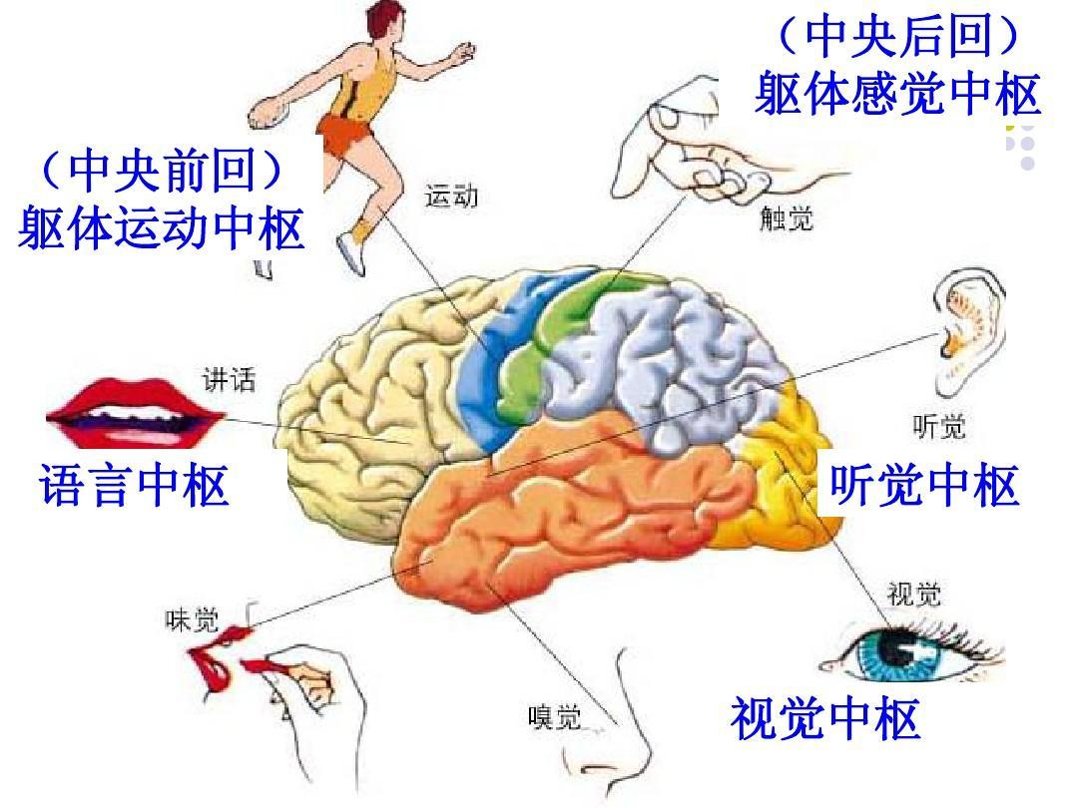

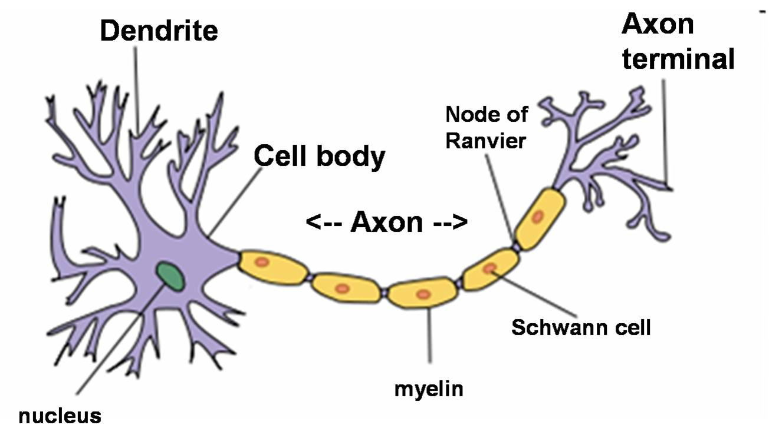
生物神经元
10¹¹: The number of neurons in the human brain
10⁴: The average number of connections of each neuron
10⁻³: The fastest switching time of neurons
Notes:
生物学，神经生物学
非常复杂的

Slide 3
生物神经元
神经元结构
（1）细胞体：由细胞核、细胞质和细胞膜等组成
（2）树突：胞体上短而多分枝的突起。相当于神经元的输入端，接收传入的神经冲动
（3）轴突：胞体上最长枝的突起，也称神经纤维。端部有很多神经末稍传出神经冲动
（4）突触：神经元间的连接接口，每个神经元约有1万～10万个突触。神经元通过其轴突的神经末稍，经突触与另一神经元的树突连接，实现信息的传递。由于突触的信息传递特性是可变的，形成了神经元间连接的柔性，称为结构的可塑性
（5）细胞膜电位：神经细胞在受到电的、化学的、机械的刺激后，能产生兴奋，此时，细胞膜内外有电位差，称膜电位。电位膜内为正，膜外为负

Slide 4
神经元功能
生物神经元
（1）兴奋与抑制：当传入神经元的冲动，经整和，使细胞膜电位升高，超过动作电位的阈值时，为兴奋状态，产生神经冲动，由轴突经神经末稍传出。当传入神经元的冲动，经整和，使细胞膜电位降低，低于阈值时，为抑制状态，不产生神经冲动
（2）学习与遗忘：由于神经元结构的可塑性，突触的传递作用可增强与减弱，因此，神经元具有学习与遗忘的功能

Slide 5
生物神经元
神经元有两种状态，分别是静息态（非激活状态）和发放动作电位状态（激活状态）
神经元由静息态切换为发放动作电位状态，是因为其接受了来自其它神经元或神经元群或其它情况的输入，并达到或超过了必须达到的临界膜电位水平（阈值），使得神经元去极化产生动作电位最终通过树突输出神经冲动
简单来说，神经元产生输出的条件就是输入达到或超过了阈值。阈值是神经元的重要属性。神经元是大脑的基础，而阈值就是这个基础的基础，大脑的所有功能都是由阈值来实现的

Slide 6
生物神经网络
人的思维由脑完成
人脑约由10^11～10^12个神经元组成，每个神经元约与10^4～10^5个神经元连接，能接受并处理信息。因此，人脑是复杂的信息并行加工处理巨系统
人脑
可通过自组织、自学习，不断适应外界环境的变化。其自组织、自学习性来源于神经网络结构的可塑性，主要反映在神经元之间连接强度的可变性上
Notes:
你看一张照片，这张照片的信息存储在大脑的什么地方？
分布式存储

Slide 7
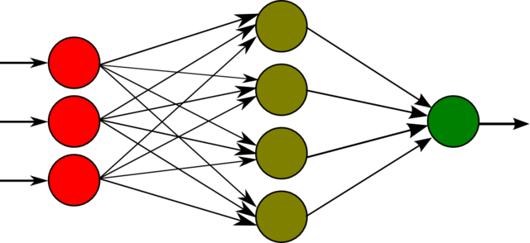
人工神经网络
人工神经网络
是从微观结构与功能上模拟人脑神经系统而建立的一类模型，是模拟人的智能的一条途径
人工神经网络
信息处理由人工神经元间的相互作用来实现，由连接权重来传递，具有学习能力、自适应性、连接强度的可变性

Slide 8
人工神经网络的概念
人工神经网络是人脑及其活动的一个理论化的数学模型，它由大量的处理单元通过适当的方式互连构成，是一个大规模的非线性自适应系统
1988年，Hecht-Nielsen定义：人工神经网络是一个并行、分布处理结构，它由处理单元及称为连接的无向信号通道互连而成
处理单元具有局部内存，可完成局部操作
每个处理单元有一个单一的输出连接，这个输出可以根据需要分支成希望个数的多个并行连接，且这些并行连接都输出相同的信号，即相应处理单元的信号，信号的大小不因分支的多少而变化
处理单元的输出信号可以是任何需要的数学模型，每个处理单元中进行的操作必须是完全局部的。即，它需仅依赖于经过输入连接到达处理单元的所有输入信号的当前值和存储在处理单元局部内存中的值

Slide 9
人工神经网络
人工神经网络是一个非线性的有向图，图中含有可以通过改变权大小来存放模式的加权边，并且可以从不完整的或未知的输入找到模式
人工神经网络的别名：
并行分布处理系统（Parallel Distributed Processing）
人工神经系统（Artificial Neural System）
神经网络（Neural Network）
自适应系统（Adaptive Systems）
自适应网（Adaptive Networks）
连接模型（Connectionism）
神经计算机（Neurocomputer）等

Slide 10
神经网络
人工神经网络或称连接机制
从微观结构与功能上对人脑神经系统的模拟而建立起来的一类模型
具有模拟人的部分形象思维的能力，主要是非线性特性、学习能力和自适应性，是模拟人的智能的一条途径
由简单信息处理单元（神经元）互连组成的网络；
能接受、处理信息，信息处理由神经元间的相互作用来实现，通过把问题表达成神经元间的连接权来处理
人工神经网络是对人脑的模拟

Slide 11
神经网络
神经网络是人脑的抽象、简化和模拟，反映了人脑功能的若干基本特征：
（1）网络的信息处理，由神经元间的相互作用实现，具有并行处理的特点
（2）知识与信息的存储，表现为神经元间分布式的物理联系
（3）网络的学习和识别，决定于神经元连接权重的动态演化过程
（4）具有联想记忆特性

Slide 12
神经网络的数理模型
基本运算可归结为四种：
（1）积与和
（2）权重学习
（3） 阈值处理
（4）非线性函数处理
神经网络的工作方式
两个阶段组成：
（1）学习期：神经元间的连接权重，可由学习规则进行调整，以使目标（准则）函数达最小
（2）工作期：连接权重不变，由网络的输入，得到相应的输出

Slide 13
神经网络的不同分类
（1）按性能：连续型与离散型
确定型与随机型
静态与动态网络
（2）按连接方式：前馈（前向）型与反馈型
（3）按逼近特性：全局逼近型与局部逼近型
（4）按学习方式：有监督的学习
无监督的学习
强化学习
它们都是模拟人适应环境的学习过程的一种机器学习模型，因此，具有学习能力的系统，称：
学习系统（学习机）

Slide 14
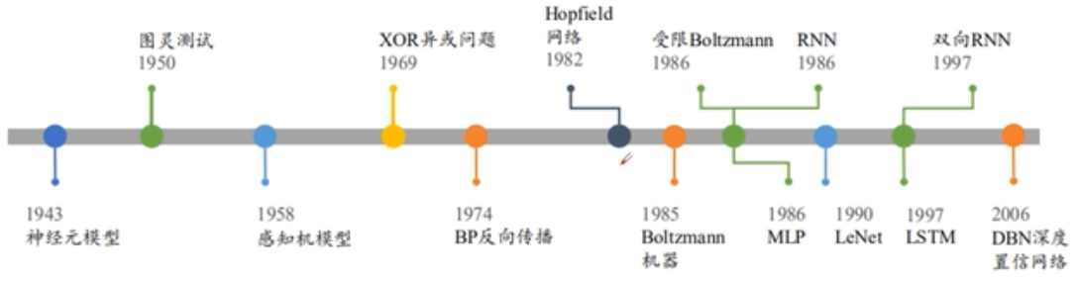
历史回顾
人工神经网络的发展是曲折的，从萌芽期到现在，几经兴衰。可以将其发展历史大体上分成如下五个时期:
1. 萌芽期
2. 第一高潮期
3. 反思期
4. 第二高潮期
5. 再认识与应用研究期

Slide 15
萌芽期
人工神经网络的研究最早可以追溯到人类开始研究自己的智能的时期，这一时期截止到1949年
1943年，心理学家McCulloch和数学家Pitts建立起了著名的阈值加权和模型，简称为M-P模型
1949年，心理学家D.O. Hebb提出神经元之间突触联系是可变的假说。他给出了人工神经网络的学习律——连接两个神经元的突触的强度按如下规则变化：
在任意时刻，当这两个神经元处于同一种状态时，表明这两个神经元具有对问题响应的一致性，所以，它们应该互相支持，其间的信号传输应该加强，这是通过加强其间突触的连接强度实现的
反之，在某一时刻，当这两个神经元处于不同的状态时，表明它们对问题的响应是不一致的，因此它们之间的突触的连接强度被减弱。这被称为Hebb学习律

Slide 16
第一高潮期
第一高潮期大体上可以认为是从1950年到1968年，也就是从单级感知机（Perceptron）的构造成功开始，到单级感知机被无情的否定为止
它被人们用于各种问题的求解，甚至在一段时间里，它使人们乐观的认为几乎已经找到了智能的关键
早期的成功，给人们带来了极大的兴奋。不少人认为，只要其他的技术条件成熟，就可以重构人脑，因为重构人脑的问题已转换成建立一个足够大的网络的问题
包括美国政府在内的许多部门都开始大批投入此项研究，希望尽快占领制高点

Slide 17
反思期
M.L. Minsky和S. Papert对单级感知机进行了深入的研究，从理论上证明了当时的单级感知机无法解决许多简单的问题。在这些问题中，甚至包括最基本的“异或”问题。这一成果在《Perceptron》一书中发表，该书由MIT出版社在1969年出版发行。以该书的出版为标志，人们对人工神经网络的研究进入了反思期
在20世纪70年代和80年代早期，他们的研究结果很难得到发表，而且是散布于各种杂志之中，使得不少有意义的成果即使在发表之后，也难以被同行看到，这导致了反思期的延长。著名的BP算法的研究就是一个例子
在这一段的反思中，人们发现，有一类问题是单级感知机无法解决的，这类问题是线性不可分的。要想突破线性不可分问题，必须采用功能更强的多级网络

Slide 18
第二高潮期
人工神经网络研究的第二次高潮到来的标志是美国加州理工学院生物物理学家J. Hopfield的两篇重要论文分别于1982年和1984年在美国科学院院刊上发表。总结起来，这个期间的代表作有：
1982年，J. Hopfield提出循环网络
1984年，J.Hopfield设计研制了称为Hopfield网的电路
1985年，美国加州大学圣地亚哥分校（UCSD）的Hinton等人提出所谓的Boltzmann机
1986年，Rumelhart等研究者重新独立提出多层网络的学习算法——BP算法，较好的解决了多层网络的学习问题
Notes:
Boltzmann(玻尔兹曼机)

Slide 19
再认识与应用研究期
实际上，步人20世纪90年代后，人们发现，关于人工神经网络还有许多待解决的问题，其中包括许多理论问题
人工神经网络的不精确推理，使得它因为结果的精度较低而远远不能满足用户的需要
目前，大多数的研究主要集中在以下三个方面：
开发现有模型的应用，并在应用中根据实际运行情况对模型、算法加以改造，以提高网络的训练速度和运行的准确度
希望在理论上寻找新的突破，建立新的专用/通用模型和算法
进一步对生物神经系统进行研究，不断丰富对人脑的认识
Notes:
霍金 奇点

Slide 20
感知机
主要内容：
感知机与人工神经网络的早期发展
线性可分问题与线性不可分问题
感知机的训练算法
重点：感知机的结构、表达能力、学习算法
难点：感知机的表达能力

Slide 21
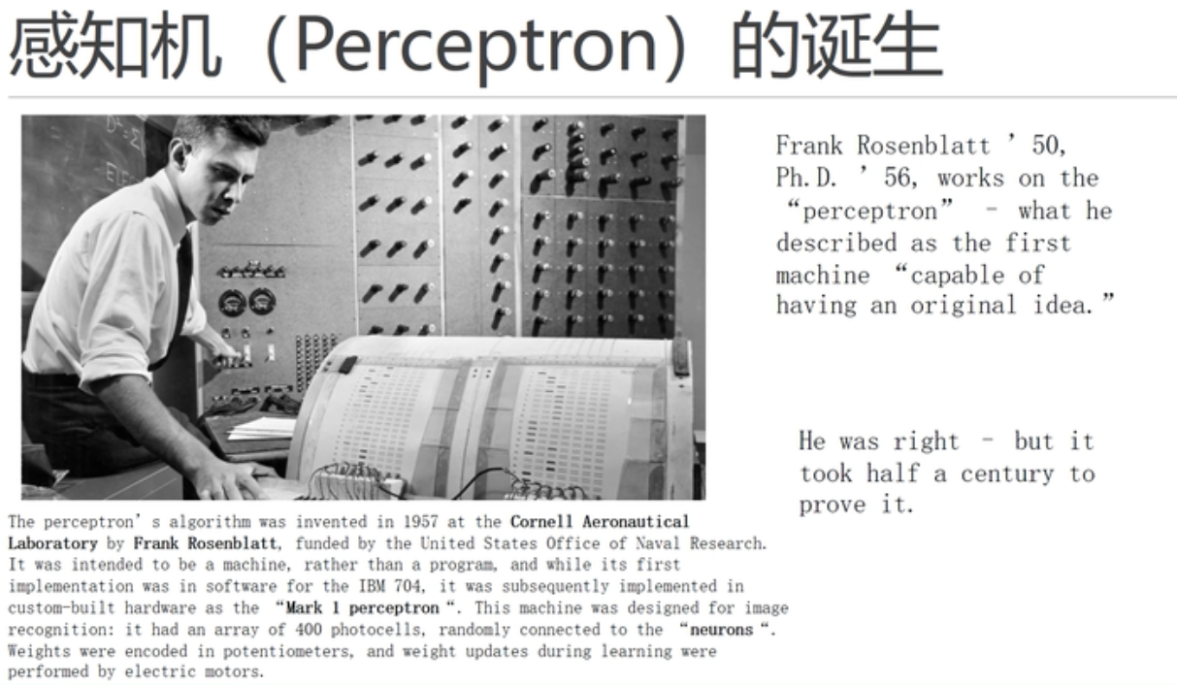
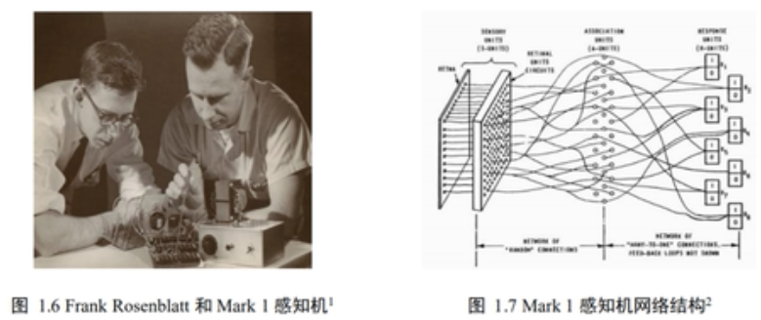
Notes:
感知机，也被翻译为感知器
神经生物学启发，模拟，参照
是一个硬件
最早的机器学习算法
开创性的工作
处理二分类问题
模拟单个神经元细胞的方法

Slide 22
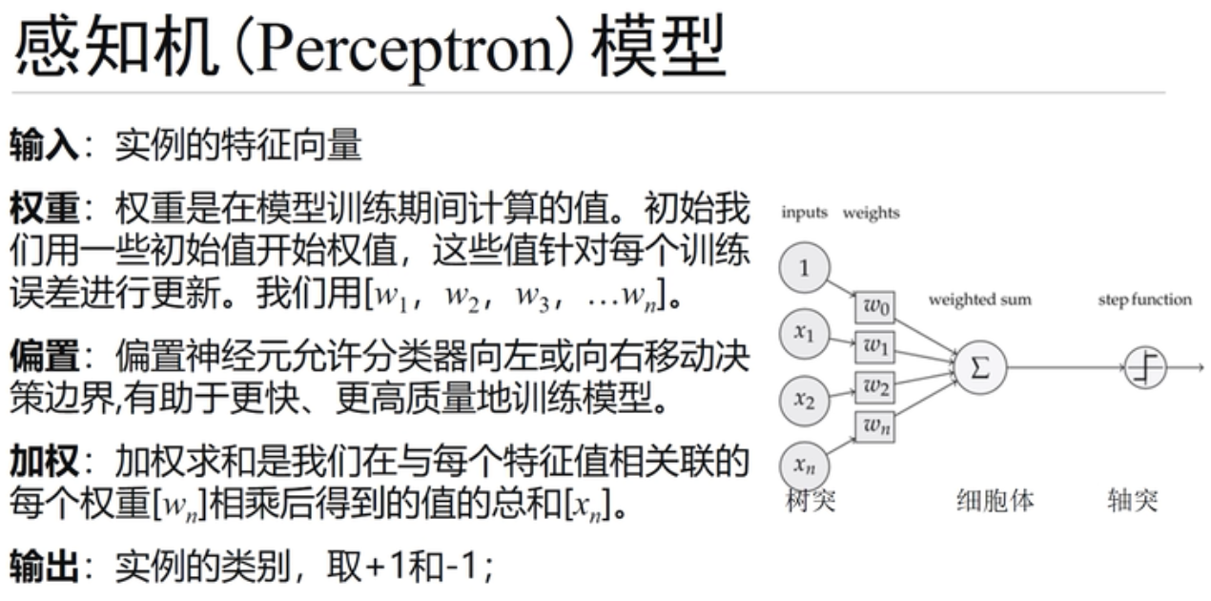
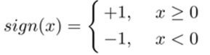
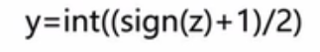
感知机
1
0
或
Notes:
模拟单个神经元细胞的方法
输出可以是0或者-1
w0，偏置量，等于零的话，过坐标原点

Slide 23
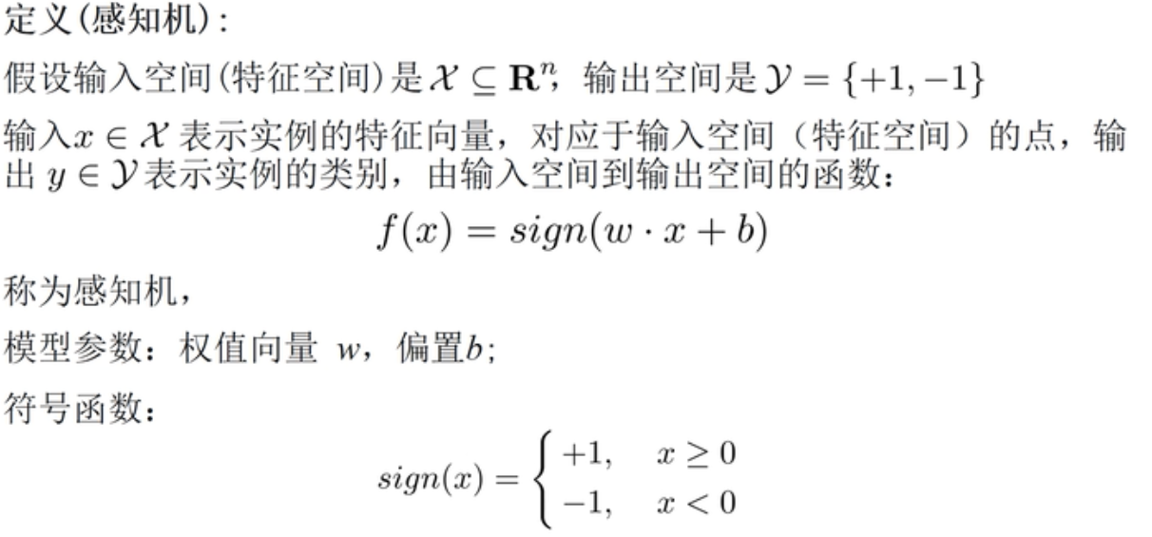
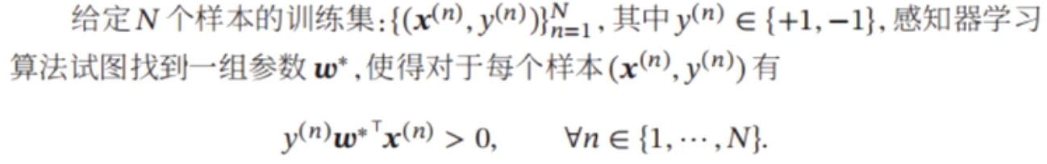
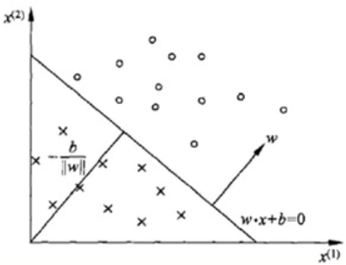
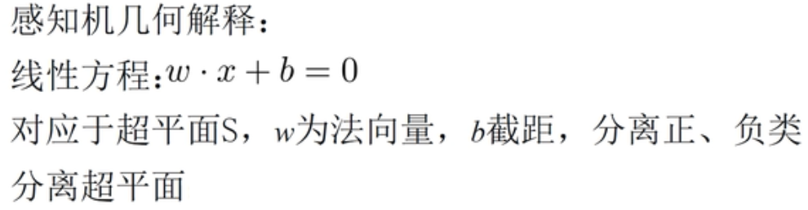

Slide 24
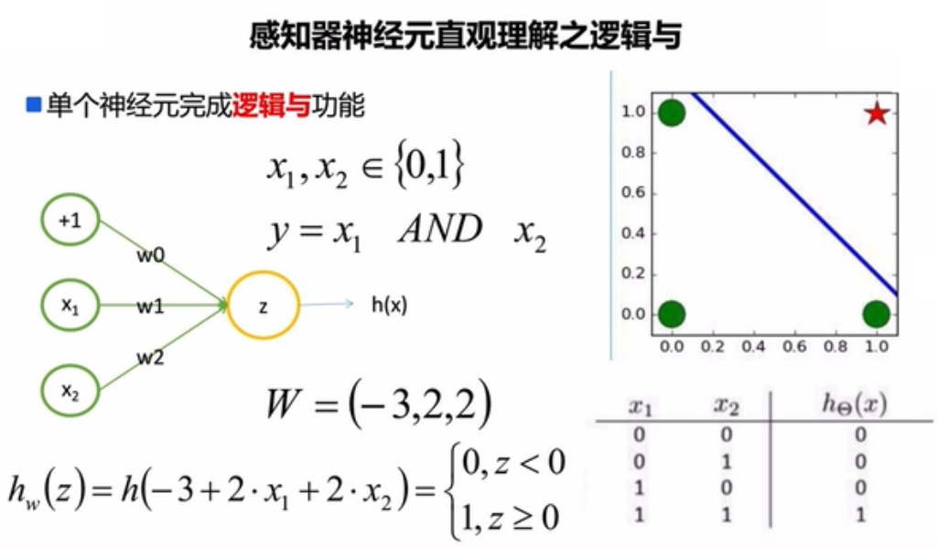
感知机
感知机神经元直观理解之逻辑与

Slide 25
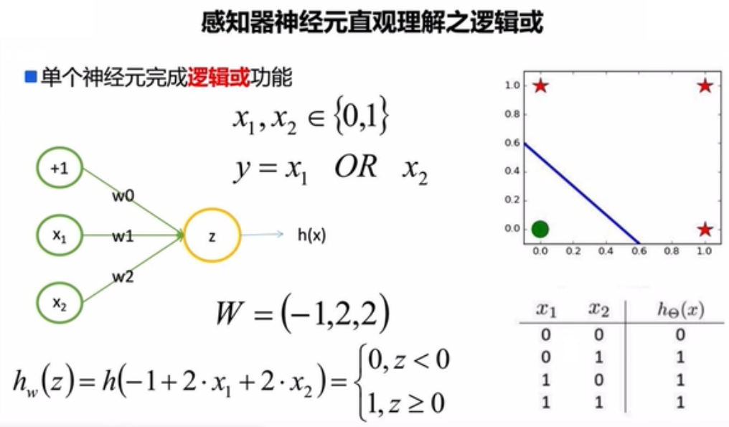
感知机
感知机神经元直观理解之逻辑或

Slide 26
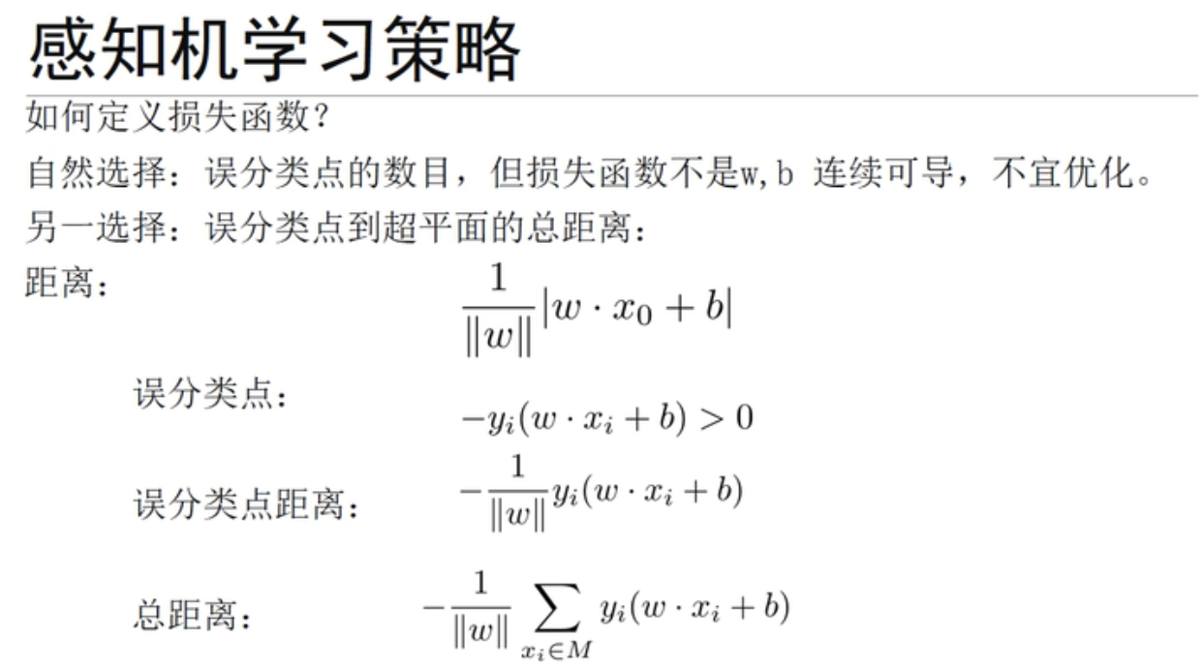
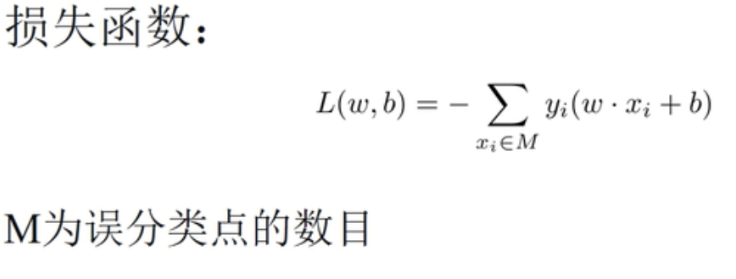
Notes:
损失函数用距离，去掉了激活函数
错误驱动的优化算法

Slide 27
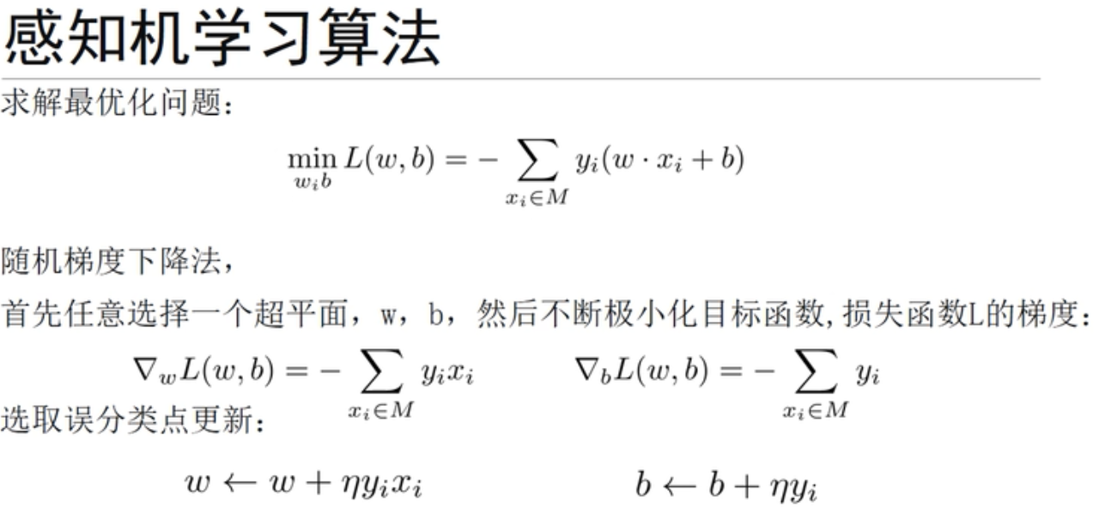
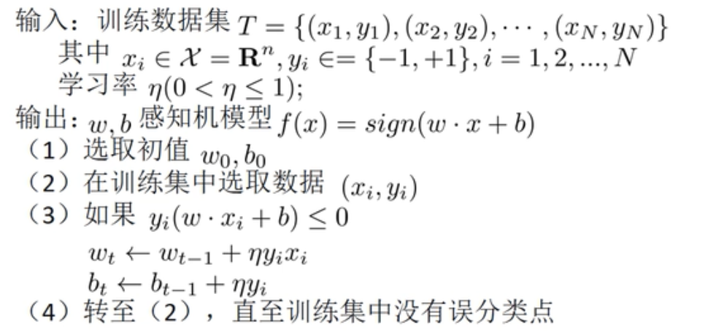
Notes:
η 是学习率
损失函数用距离，去掉了激活函数

Slide 28
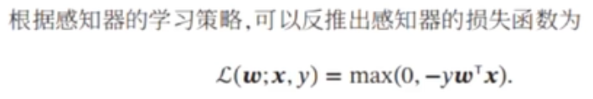
感知机
虽然感知机在线性可分的数据上可以保证收敛，但其存在以下不足：
在数据集线性可分时，感知机虽然可以找到一个超平面把两类数据分开,但并不能保证其泛化能力
感知机对样本顺序比较敏感，每次迭代的顺序不一致时，找到的分割超平面也往往不一致
如果训练集不是线性可分的,就永远不会收敛
根据感知机的学习策略，可以反推出感知机的损失函数为

Slide 29
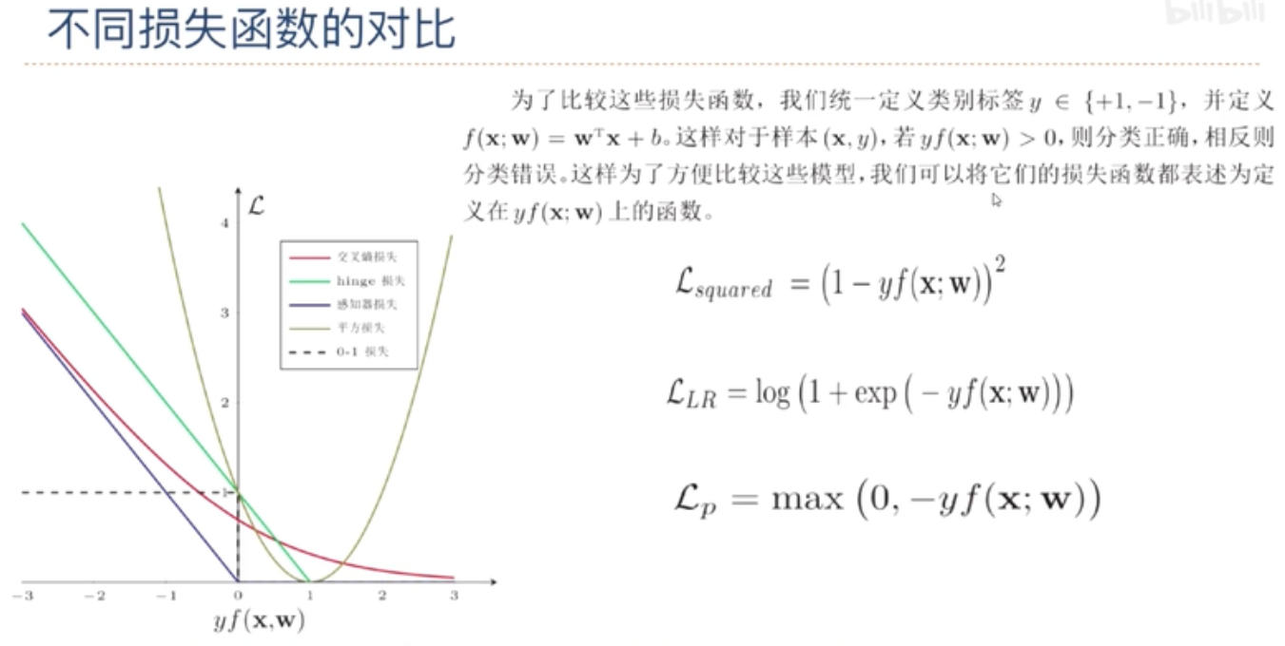
感知机

Slide 30
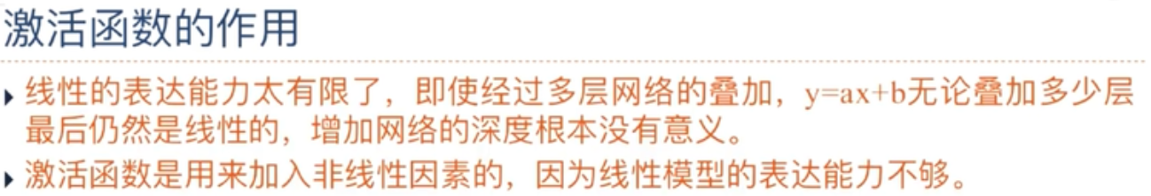
激活函数
x₀=1
x₁
w₁
w₀
x₂
w₂
∑
.
.
.
w_{n}
x_{n}

Slide 31
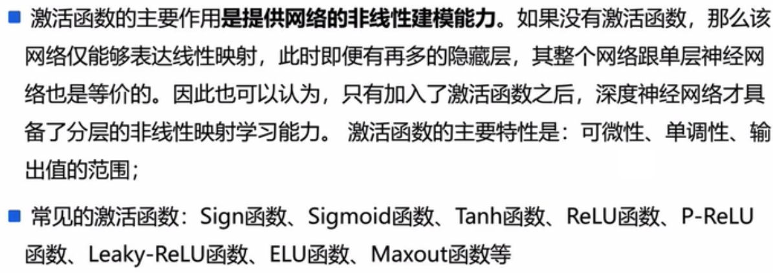
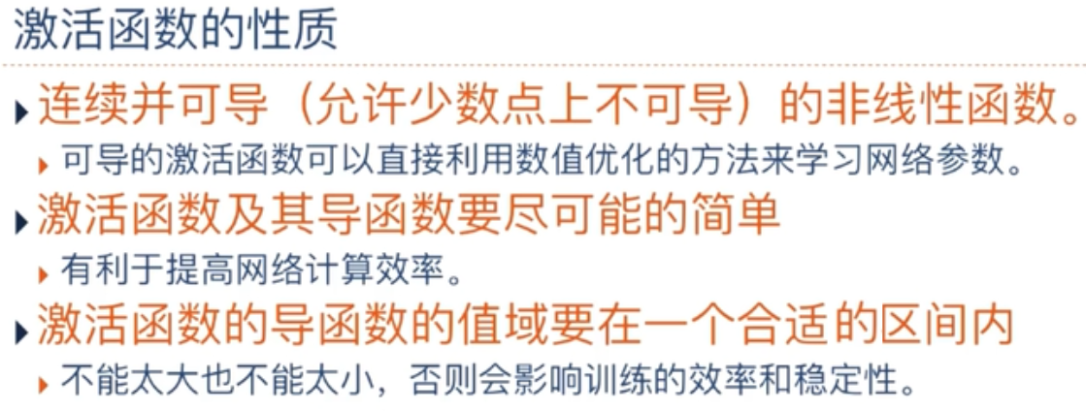
激活函数

Slide 32
非线性斜面函数（Ramp Function）
非线性斜面函数是最简单的非线性函数，实际上它是一种分段线性函数。
这种函数在于把函数的值域限制在一个给定的范围
式中，k 为常数。γ被称为饱和值，为该神经元的最大输出

Slide 33
阈值函数（Threshold Function）
阈值函数又叫阶跃函数，当激活函数仅用来实现判定神经元所获得的网络输入是否超过阈值 时，使用此函数
二值形式，双极形式
式中，β，γ， θ均为非负实数，θ为阈值

Slide 34
S形函数（Squashing Function）
S形函数又叫压缩函数和逻辑斯特函数(Logistic Function)，其应用最为广泛。
它的饱和值为a 和 a+b
式中，a，b， d均为常数

Slide 35
S形函数（Squashing Function）
最简单的形式为（函数的饱和值为0和1 ）：
扩充平方函数（函数的饱和值为0和1 ）：
双曲函数（函数的饱和值为-1和1 ）：

Slide 36
S形函数（Squashing Function）
S形函数之所以被广泛应用，除了其非线性和处处连续可导性外，更重要的是由于该函数对信号有一个较好的增益控制：
函数的值域可以由用户根据实际需要给定，
当 的值比较小时， 有一个较大的增益；
当 的值比较大时， 有一个较小的增益，
这为防止网络进入饱和状态提供了良好的支持。

Slide 37
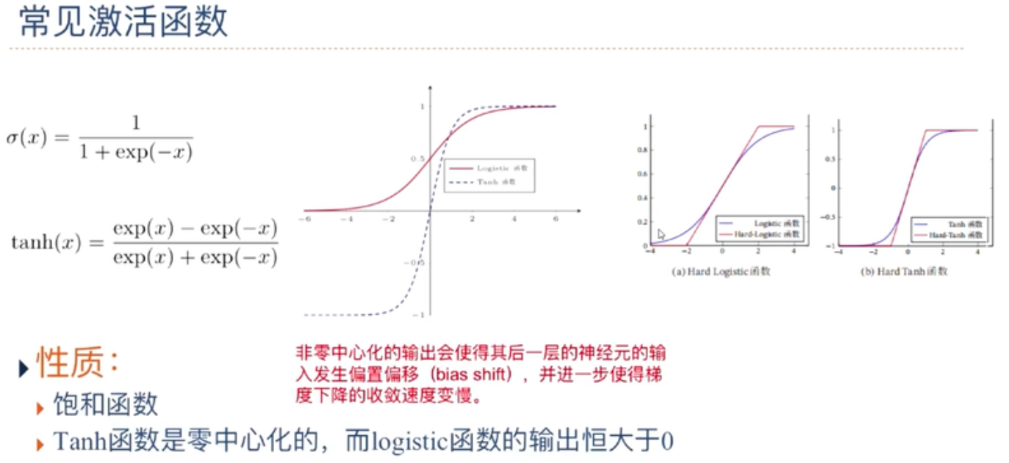
激活函数
Notes:
Squashing Function 挤压函数
tanh一般指双曲正切

Slide 38
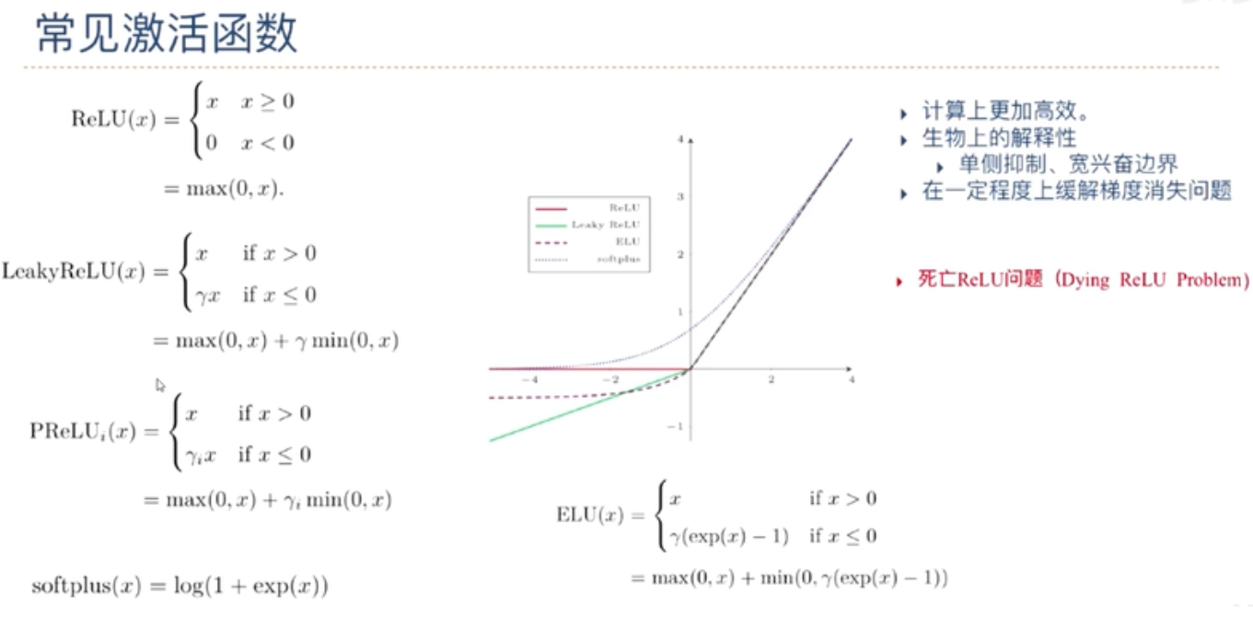
激活函数

Slide 39
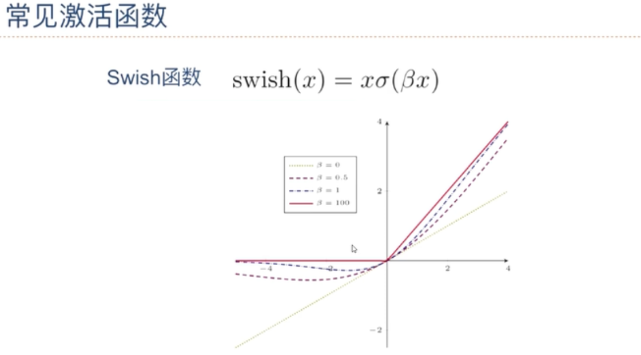
激活函数
Notes:
sigmoid
β是个常数或可训练的参数.Swish 具备无上界有下界、平滑、非单调的特性。 Swish 在深层模型上的效果优于 ReLU。

Slide 40
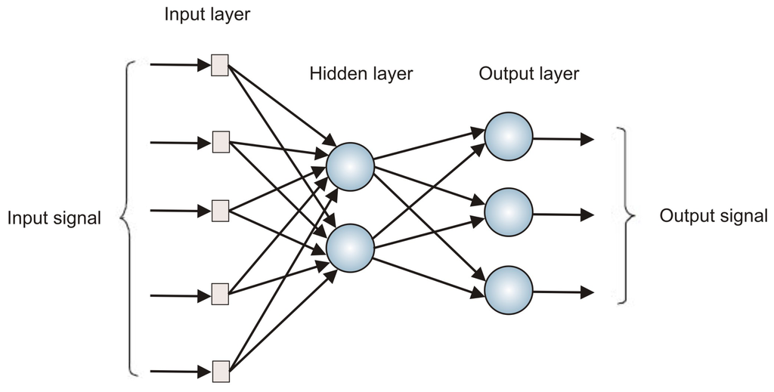
Multilayer Perceptron

Slide 41
XOR
1
0
Input |  | Output
0 | 0 | 0
0 | 1 | 1
1 | 0 | 1
1 | 1 | 0
q
0
1
p
cannot be separated by a single line
Notes:
线性不可分
非线性可分

Slide 42
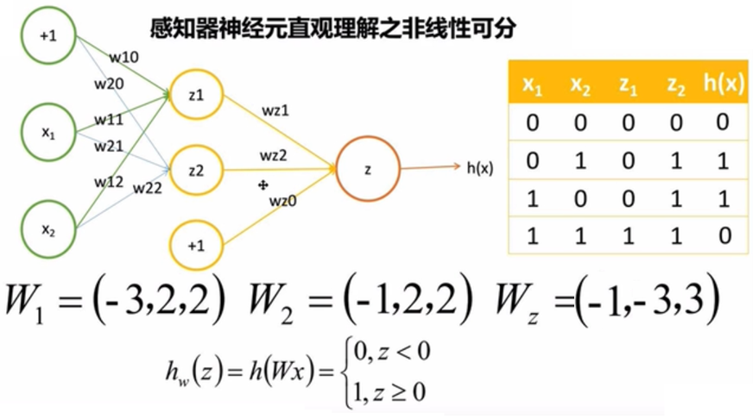
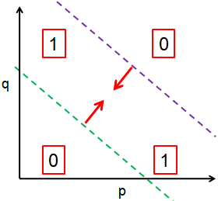
多层感知机
感知机神经元直观理解之非线性可分

Slide 43
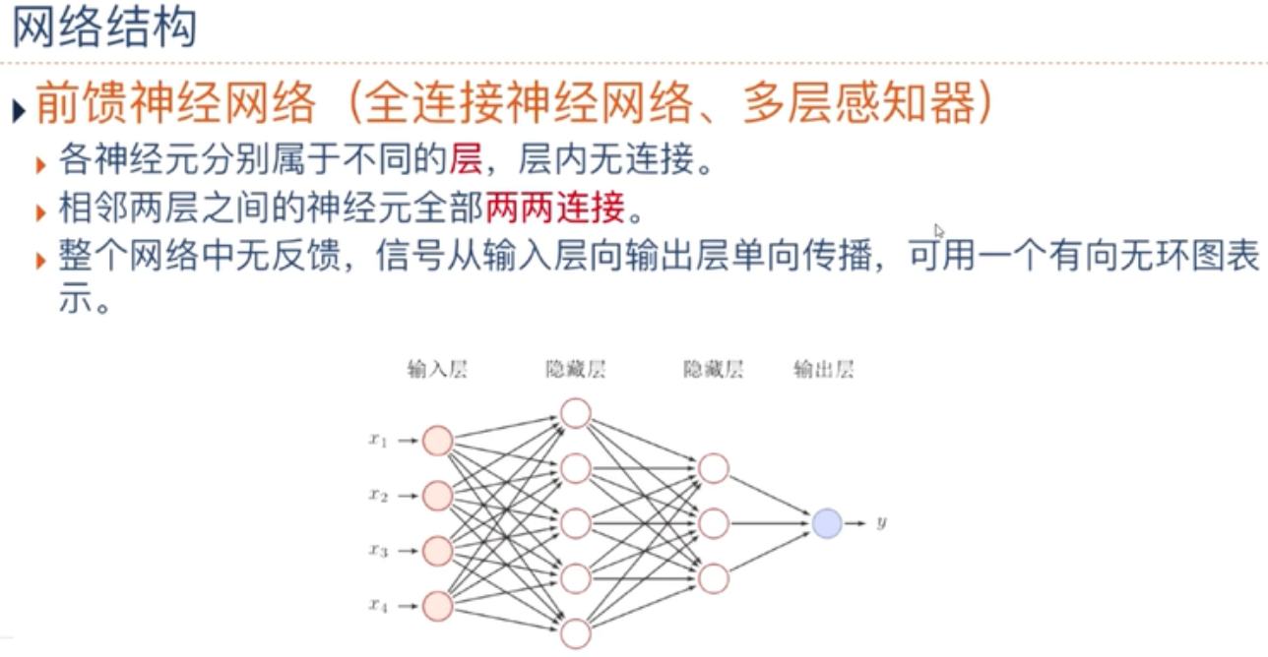
多层前馈网络
前馈神经网络（全连接神经网络、多层感知机）
Notes:
层内节点，没有连接
前馈神经网络（feedforward neural network），又称作深度前馈网络（deep feedforward network）、多层感知机（multilayer perceptron，MLP）。信息流经过 的函数，流经中间x的计算过程，最终达到输出y ，所以被称为是前向的。在模型的输出和模型本身之间并没有反馈连接。
MLP(Multi-Layer Perceptron),即多层感知机,是一种前向结构的人工神经网络
MLP(多层感知机神经网络)即多层全连接神经网络模型

Slide 44
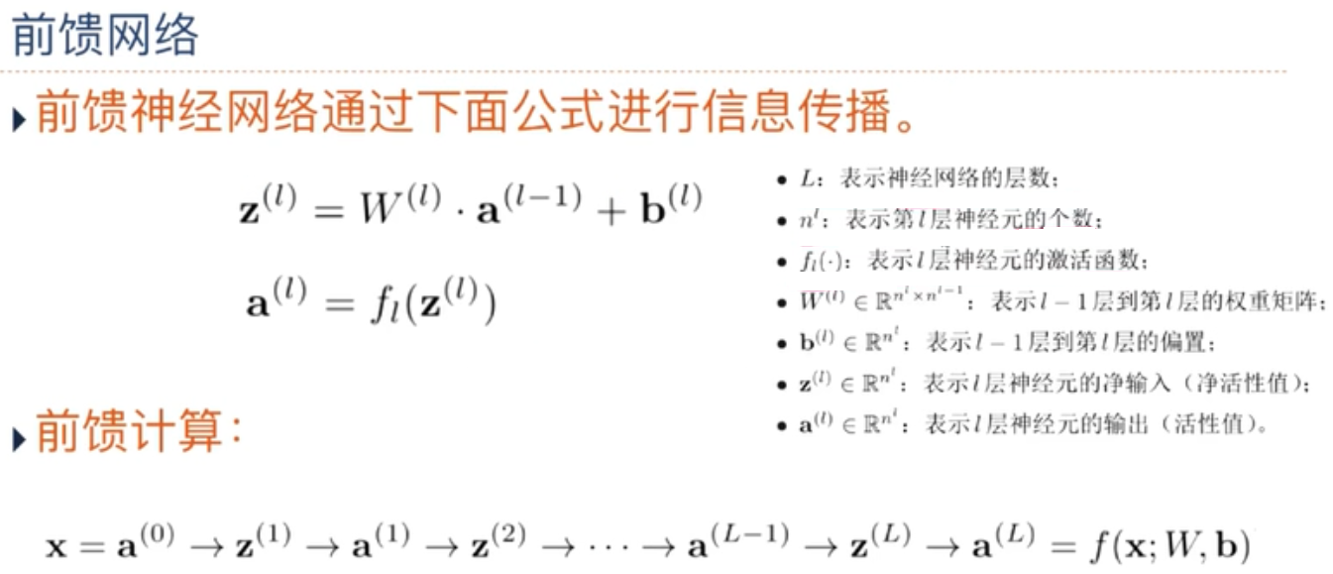
多层前馈网络
Notes:
逐层计算

Slide 45
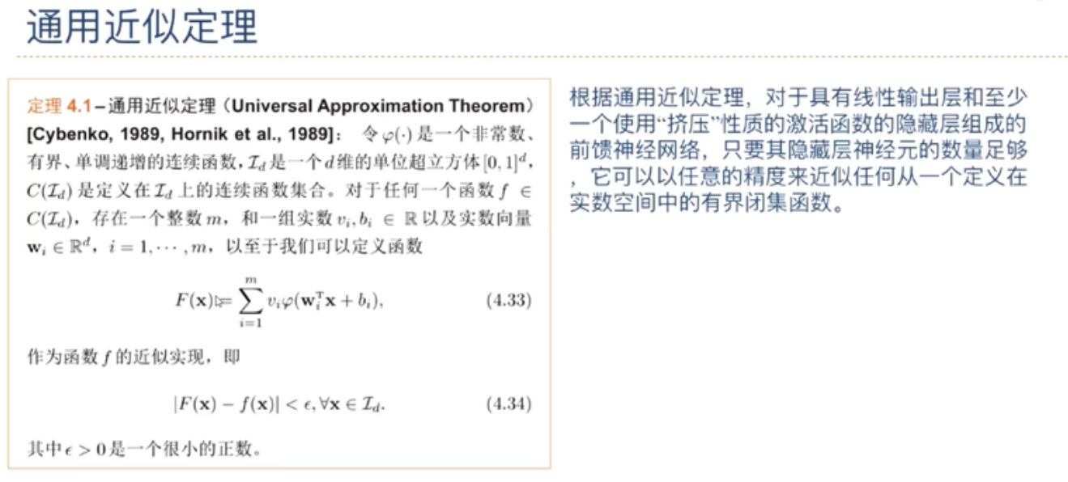
多层前馈网络

Slide 46
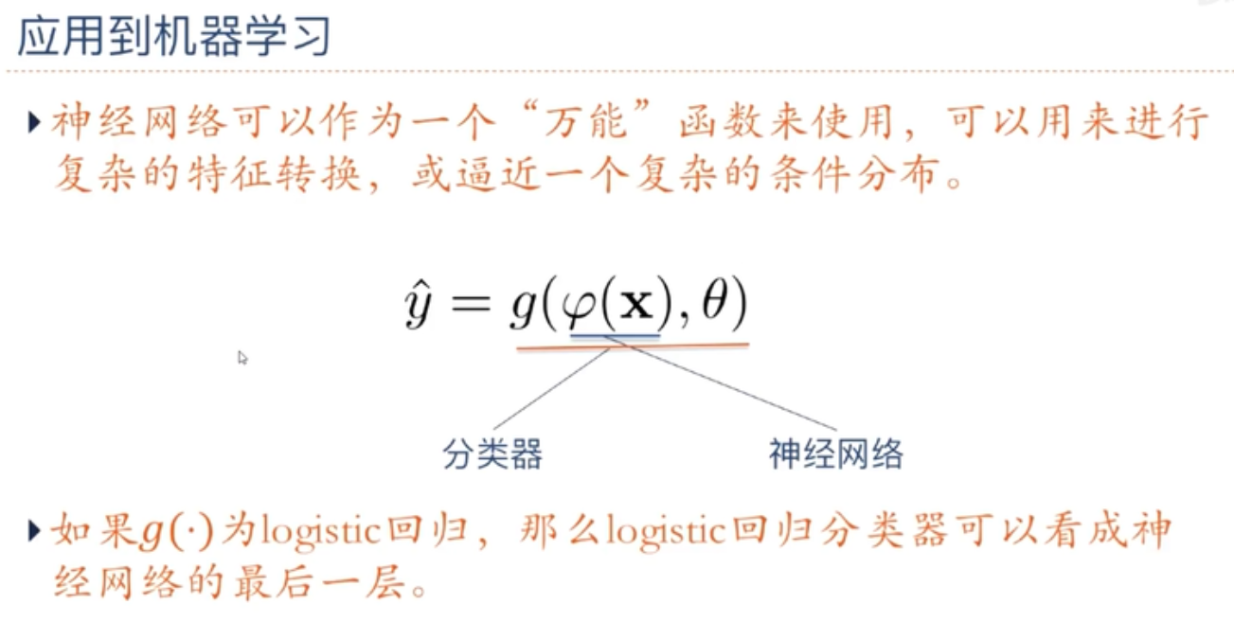
多层前馈网络

Slide 47
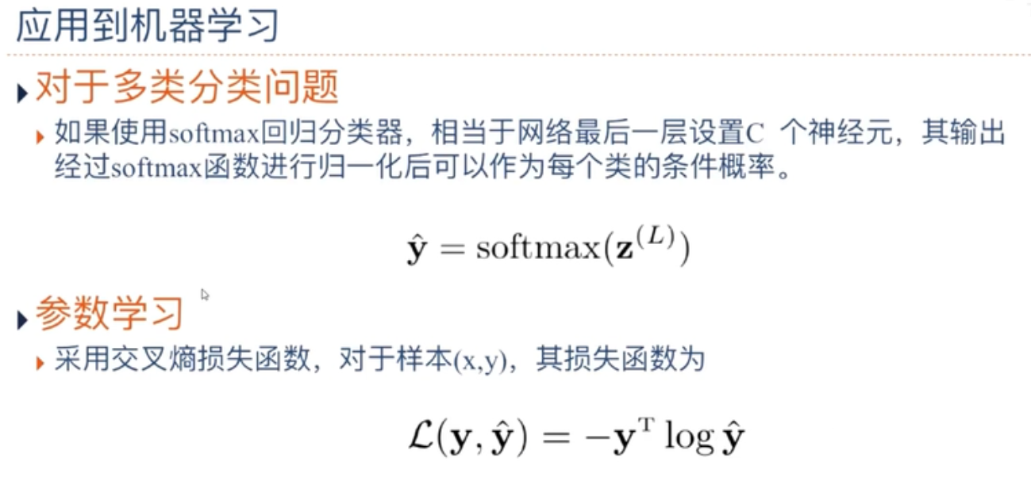
多层前馈网络

Slide 48
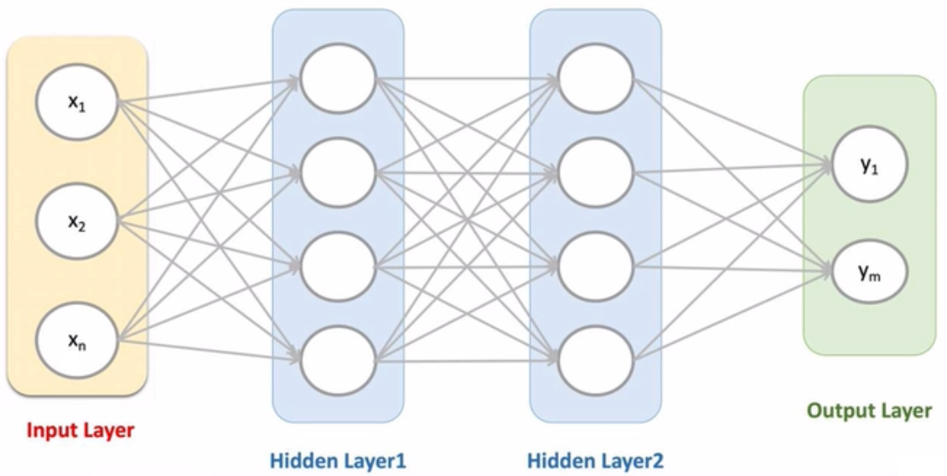
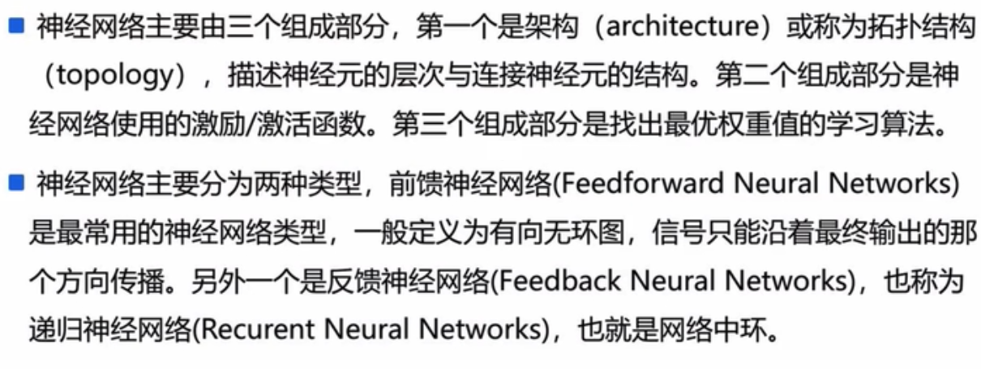
多层前馈网络
Notes:
反馈神经网络是一种反馈动力学系统。在这种网络中，每个神经元同时将自身的输出信号作为输入信号反馈给其他神经元，它需要工作一段时间才能达到稳定。Hopfield神经网络是反馈网络中最简单且应用广泛的模型，它具有联想记忆的功能，如果将李雅普诺夫函数定义为巡游函数，Hopfield神经网络还可以用来解决快速寻优问题。

Slide 49
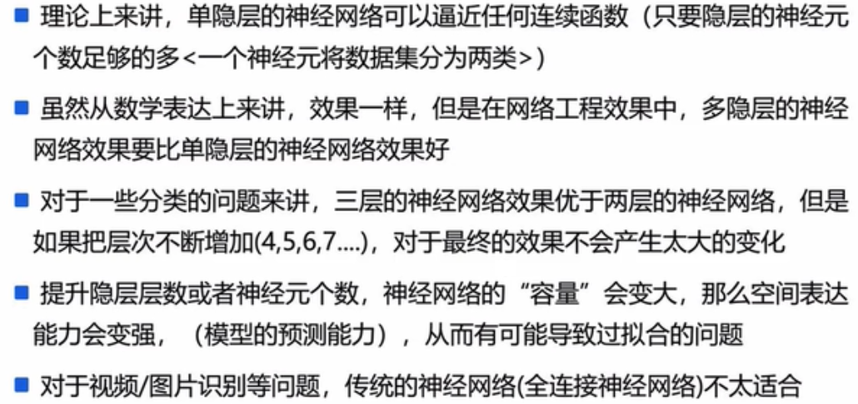
多层前馈网络

Slide 50
多层感知机同单层感知机相比具有4个明显特点：
多层前馈网络
多层感知机含有一层或多层隐单元
多层感知机中每个神经元的激活函数采用可微的函数
多层感知机的多个突触使得网络更具连通性，连接域的变化及连接权重变化都会引起连通性的变化
多层感知机具有独特的学习算法，该算法就是著名的BP算法

Slide 51
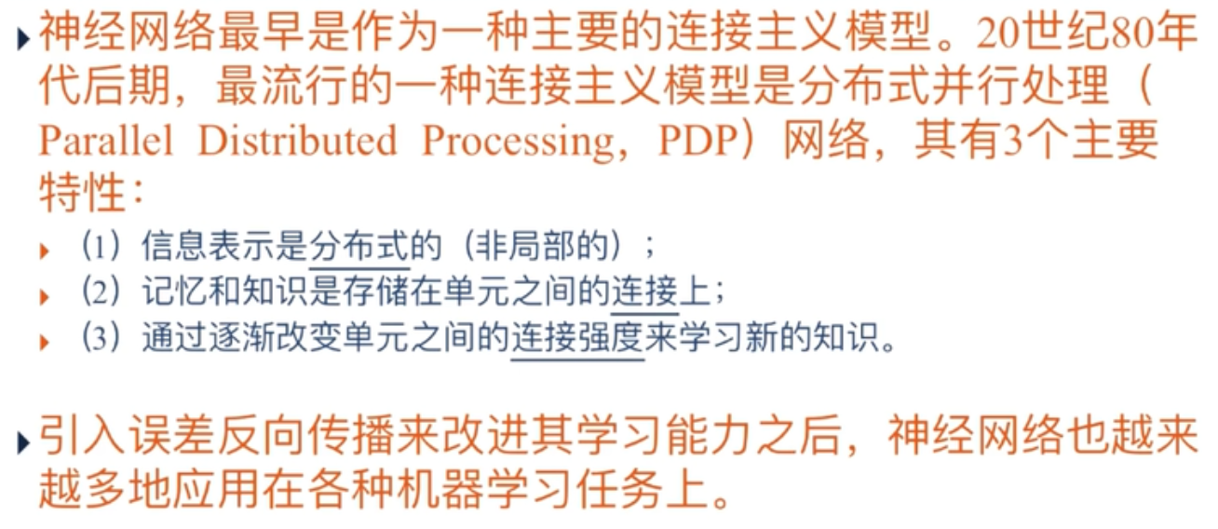
BP学习算法
神经网络是一种大规模的并行分布式处理器，天然具有存储并使用经验知识的能力。它从两个方面上模拟大脑：（1）网络获取的知识是通过学习来获取的；（2）内部神经元的连接强度，即突触权重，用于存储获取的知识。
--西蒙 赫金 （Simon Haykin，1994）

Slide 52
多层前馈网络与BP学习算法
多层前馈网络的反向传播 （BP）学习算法，简称BP算法，是有监督的学习，它是梯度下降法在多层前馈网中的应用
网络结构
图中，u、y是网络的输入、输出向量，神经元用节点表示，网络由输入层、隐藏层和输出层节点组成，隐藏层可一层，也可多层（图中是单隐藏层），前层至后层节点通过权重连接。
Notes:
反向传播（BP, back propagation）是“误差反向传播”的简称，是一种与最优化方法（如梯度下降法）结合使用的，用来训练人工神经网络的常见方法。
它的基本思想为：
(1)先计算每一层的状态和激活值，直到最后一层（即信号是前向传播的）；
(2)计算每一层的误差，误差的计算过程是从最后一层向前推进的（即误差是反向传播的）；
(3)计算每个神经元连接权重的梯度；
(4)根据梯度下降法则更新参数（目标是误差变小）。
迭代以上步骤，直到满足停止准则（比如相邻两次迭代的误差的差别很小）。

Slide 53
BP学习算法
1、BP算法的出现
非循环多级网络的训练算法
UCSD PDP小组的Rumelhart、Hinton和Williams1986年独立地给出了BP算法清楚而简单的描述
1982年，Paker就完成了相似的工作
1974年，Werbos已提出了该方法
2、弱点：训练速度非常慢、局部极小点的逃离问题、算法不一定收敛
3、优点：广泛的适应性和有效性

Slide 54
BP学习算法
已知网络的输入/输出样本，即监督信号
BP学习算法由正向传播和反向传播组成：
正向传播是输入信号从输入层经隐藏层，传向输出层，若输出层得到了期望的输出，则学习算法结束；否则，转至反向传播。
反向传播是将误差(样本输出与网络输出之差）按原连接通路反向计算，由梯度下降法调整各层节点的权重和阈值，使误差减小
正向传播
反向传播

Slide 55
BP学习算法
反向传播算法(Back-Propagation algorithm, BP)
BP学习过程：
（1）工作信号正向传播：输入信号从输入层经隐单元，传向输出层，在输出端产生输出信号，这是工作信号的正向传播。在信号的向前传递过程中网络的权重是固定不变的，每一层神经元的状态只影响下一层神经元的状态。如果在输出层不能得到期望的输出，则转入误差信号反向传播
（2）误差信号反向传播：网络的实际输出与期望输出之间差值即为误差信号，误差信号由输出端开始逐层向后传播，这是误差信号的反向传播。在误差信号反向传播的过程中，网络的权重由误差反馈进行调节。通过权重的不断修正使网络的实际输出更接近期望输出

Slide 56
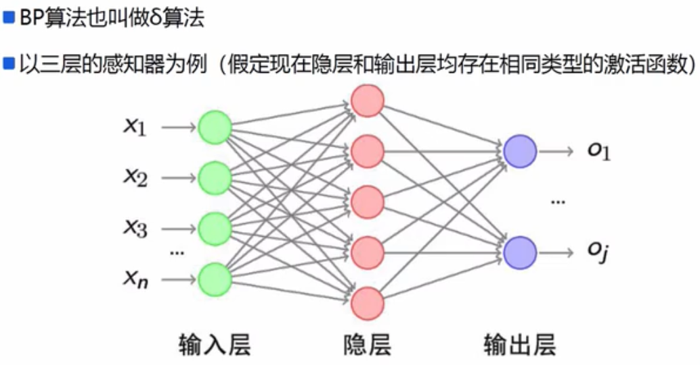
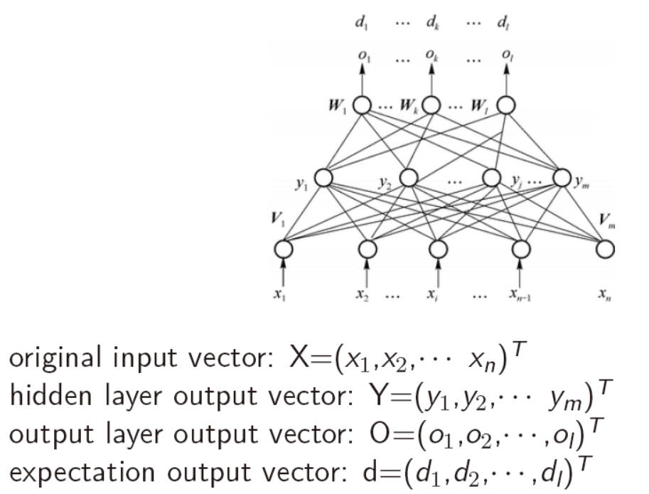
BP学习算法

Slide 57
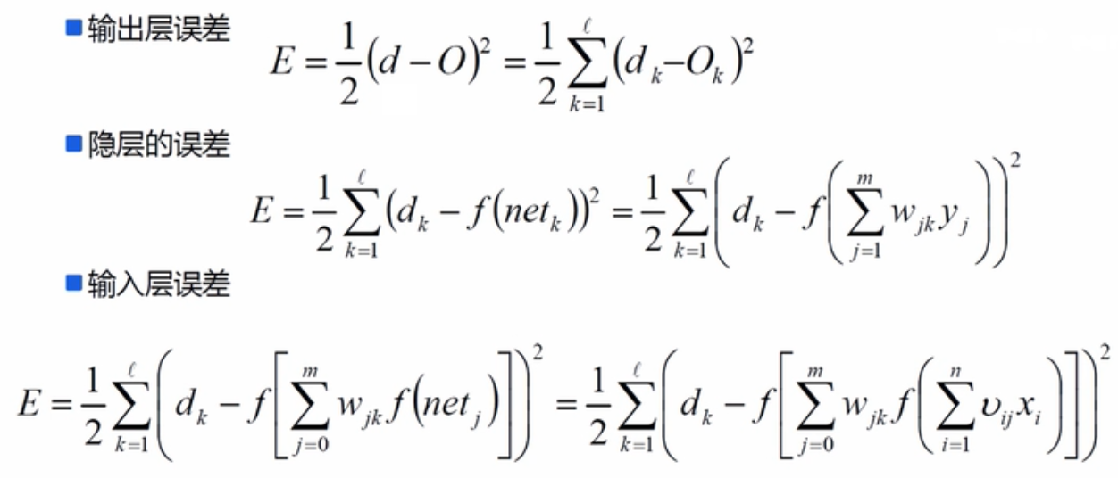
BP学习算法

Slide 58
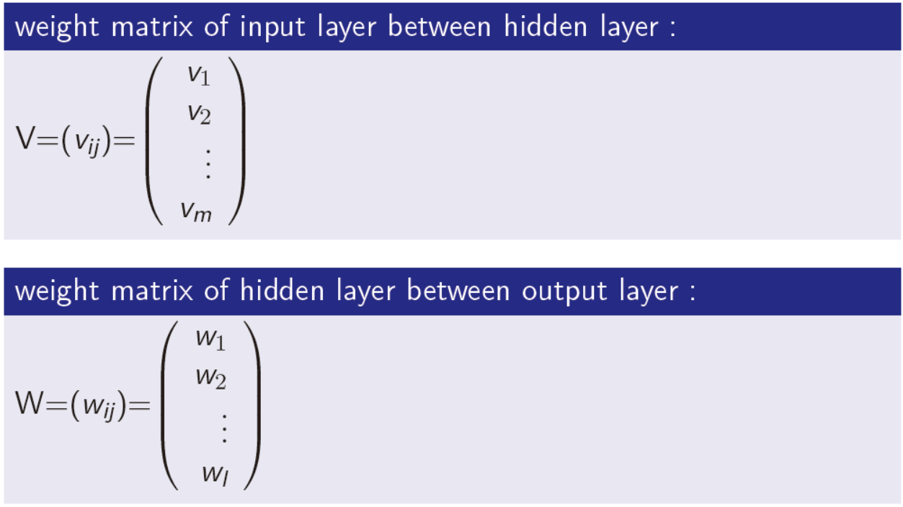
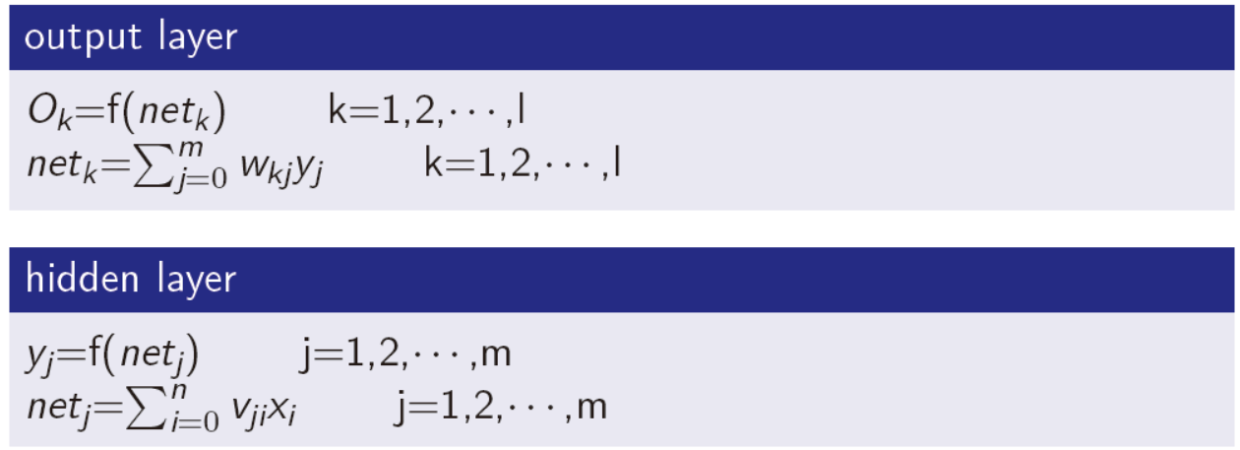
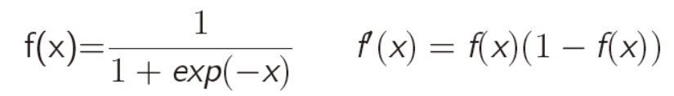
BP学习算法

Slide 59
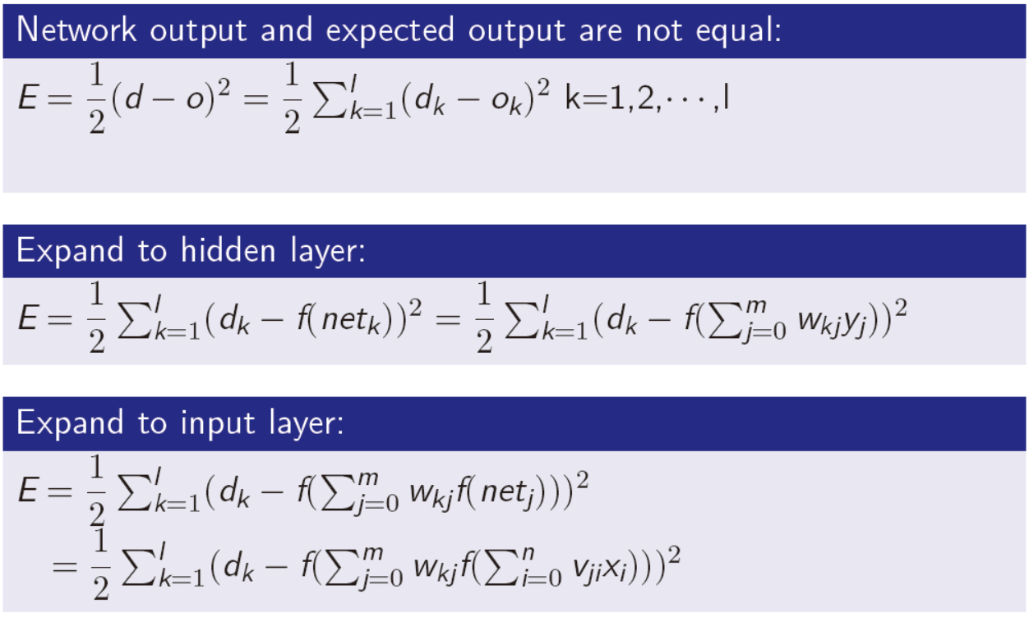
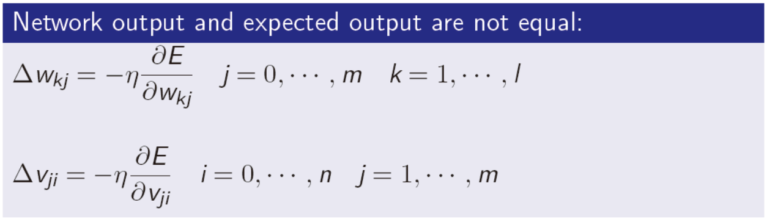
BP学习算法

Slide 60
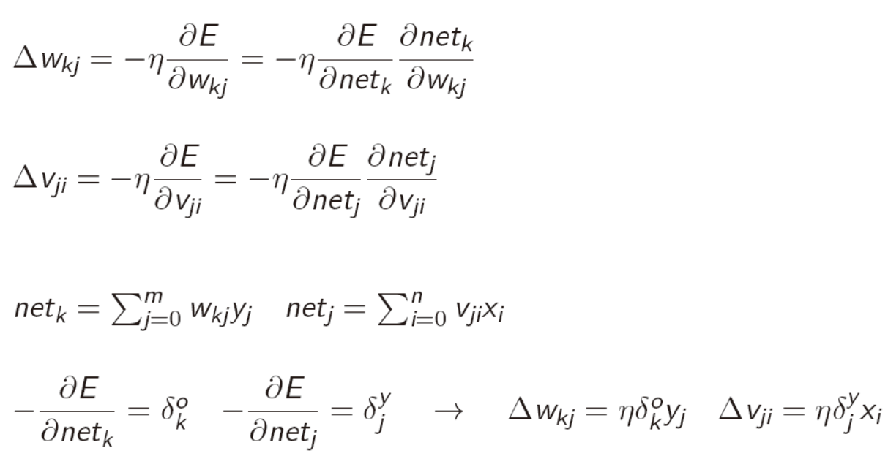
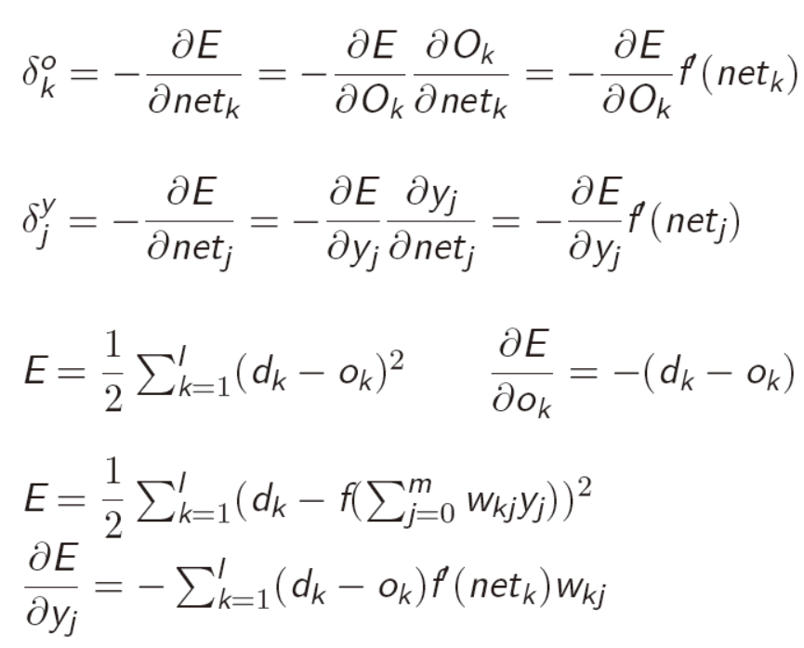
BP学习算法
Notes:
链式求导

Slide 61
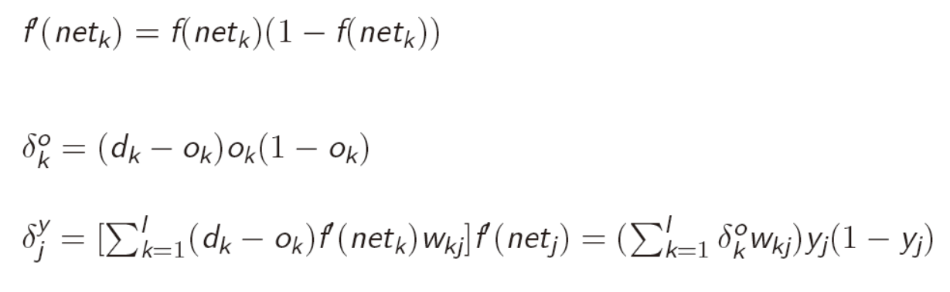

BP学习算法

Slide 62

BP学习算法

Slide 63
More about BP Networks …
Convergence and Local Minima
The search space is likely to be highly multimodal
May easily get stuck at a local solution
Need multiple trials with different initial weights
Evolving Neural Networks
Black-box optimization techniques (e.g., Genetic Algorithms)
Usually better accuracy
Can do some advanced training (e.g., structure + parameter).
Xin Yao (1999) “Evolving Artificial Neural Networks”, Proceedings of the IEEE, pp. 1423-1447
Representational Power
Deep Learning
Notes:
收敛，局部最小值
表达能力非常强
深度学习就是多层感知机，层数很多，一般层数大于3

Slide 64
More about BP Networks …
Overfitting
Tend to occur during later iterations
Use validation dataset to terminate the training when necessary
Practical Considerations
Momentum
Adaptive learning rate
Small: slow convergence, easy to get stuck
Large: fast convergence, unstable
Validation
Error
Error
Training
Time
Weight
Notes:
动量
自适应学习率

Slide 65
若干问题的讨论
收敛速度问题
局部极小点问题
逃离/避开局部极小点：修改W、V的初值——并不是总有效
逃离——统计方法；[Wasserman，1986]将Cauchy训练与BP算法结合起来，可以在保证训练速度不被降低的情况下，找到全局极小点

Slide 66
若干问题的讨论
网络瘫痪问题
在训练中，权可能变得很大，这会使神经元的网络输入变得很大，从而又使得其激活函数的导函数在此点上的取值很小。根据相应式子，此时的训练步长会变得非常小，进而将导致训练速度降得非常低，最终导致网络停止收敛
稳定性问题
用修改量的综合实施权的修改
连续变化的环境，它将变成无效的

Slide 67
若干问题的讨论
步长问题
BP网络的收敛是基于无穷小的权修改量
步长太小，收敛就非常慢
步长太大，可能会导致网络的瘫痪和不稳定
自适应步长，使得权修改量能随着网络的训练而不断变化。[1988年，Wasserman]

Slide 68
When does ANN work?
Instances are represented by attribute-value pairs
Input values can be any real values
The target output may be discrete-valued, real-valued, or a vector of several real- or discrete-valued attributes
The training samples may contain errors
Long training times are acceptable
Can range from a few seconds to several hours
Fast evaluation of the learned target function may be required
The ability to understand the learned function is not important
Weights are difficult for humans to interpret
Notes:
训练过程需要较长时间
可解释性

